Slide 1
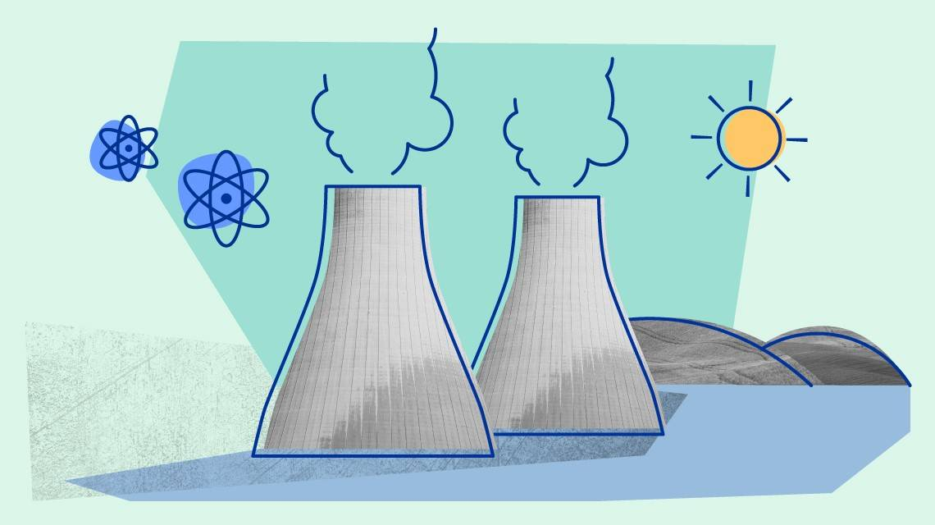


(Tuuma)energeetika
Marti Jeltsov
Fermi Energia tehnoloogiajuht
KBFI Tuumateaduse ja –tehnoloogia töörühma juht
Fermion suvekool
8-10 August 2023 | Kiviõli seikluskeskus

Slide 2
Sisukord
Minust
Miks me räägime tuumaenergeetikast?
Miks sobib tuumaenergeetika Eestile?
  Asukoht
  Tehnoloogia ja selle valimine
  Inimesed
Mida teeb KBFI Tuumateaduse ja –Tehnoloogia uurimisrühm?

Slide 3
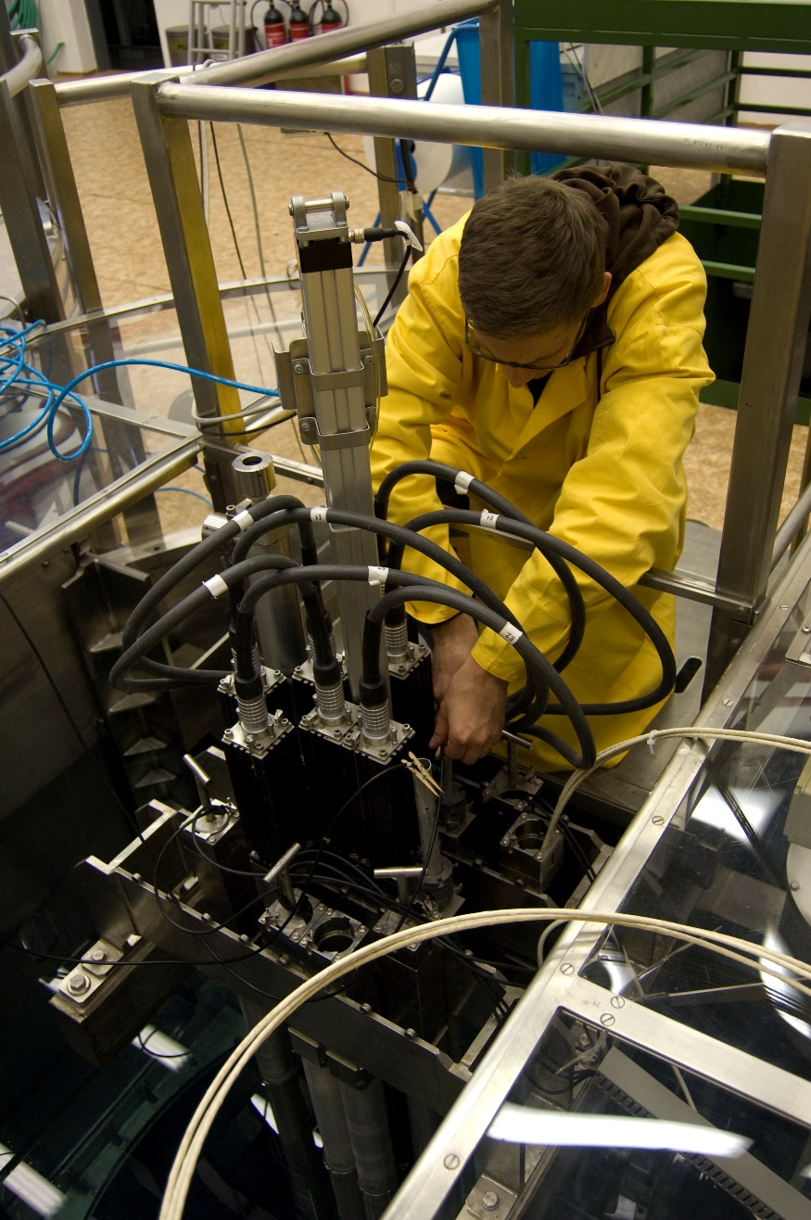







Minust
Nõo Reaalgümnaasium, 48B
Tartu Ülikool, BSc, Füüsika
KTH, PhD, Tuumaenergeetika
Vattenfall, Elektriturud
Estflow, Arvutisimulatsioonid
Fermi Energia, Tehnoloogiajuht
KBFI, Tuumateadus ja tehnoloogia uurimisrühma juht
Eesti Masinatööstuse Liit
Rootsi Tuumaenergia Selts
Teaduste Akadeemia Energeetikakomisjon

Slide 4
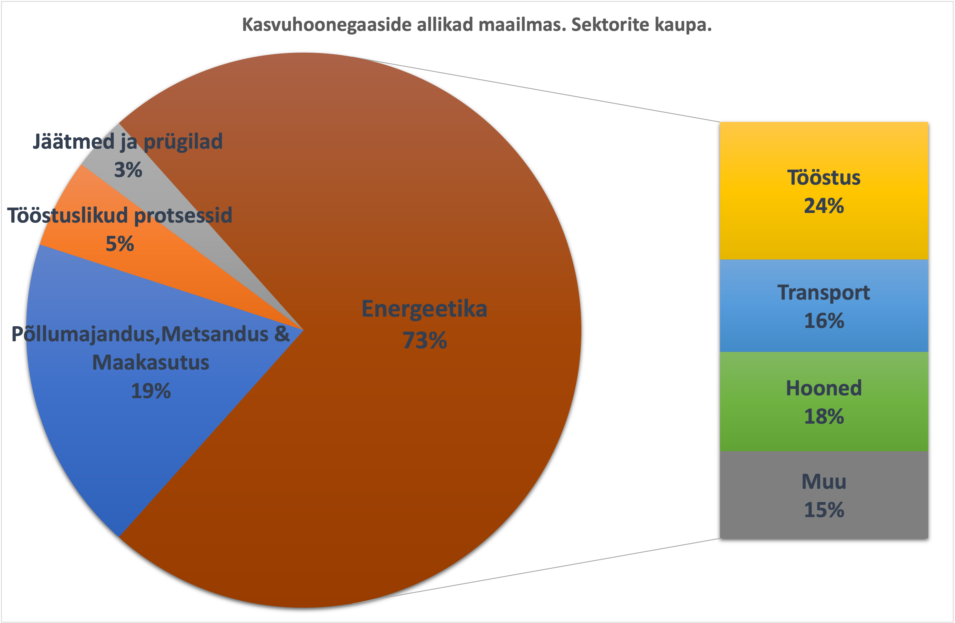
Kliimasoojenemise vastu saamiseks tegutse energeetikasektoris

Slide 5
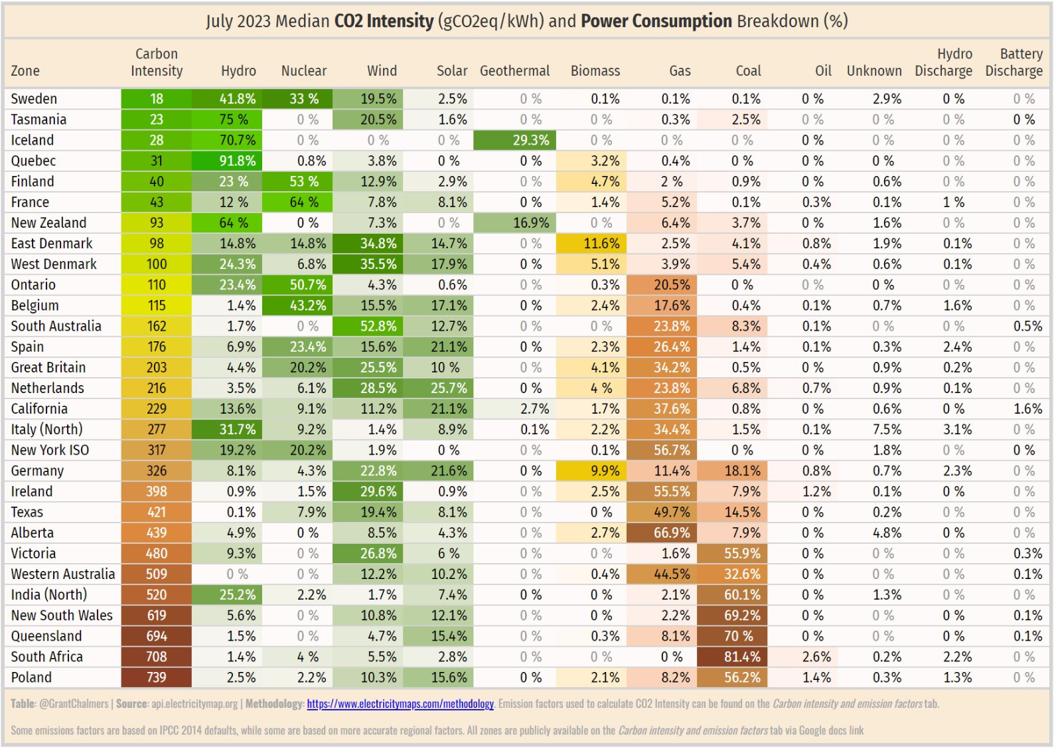

Slide 6
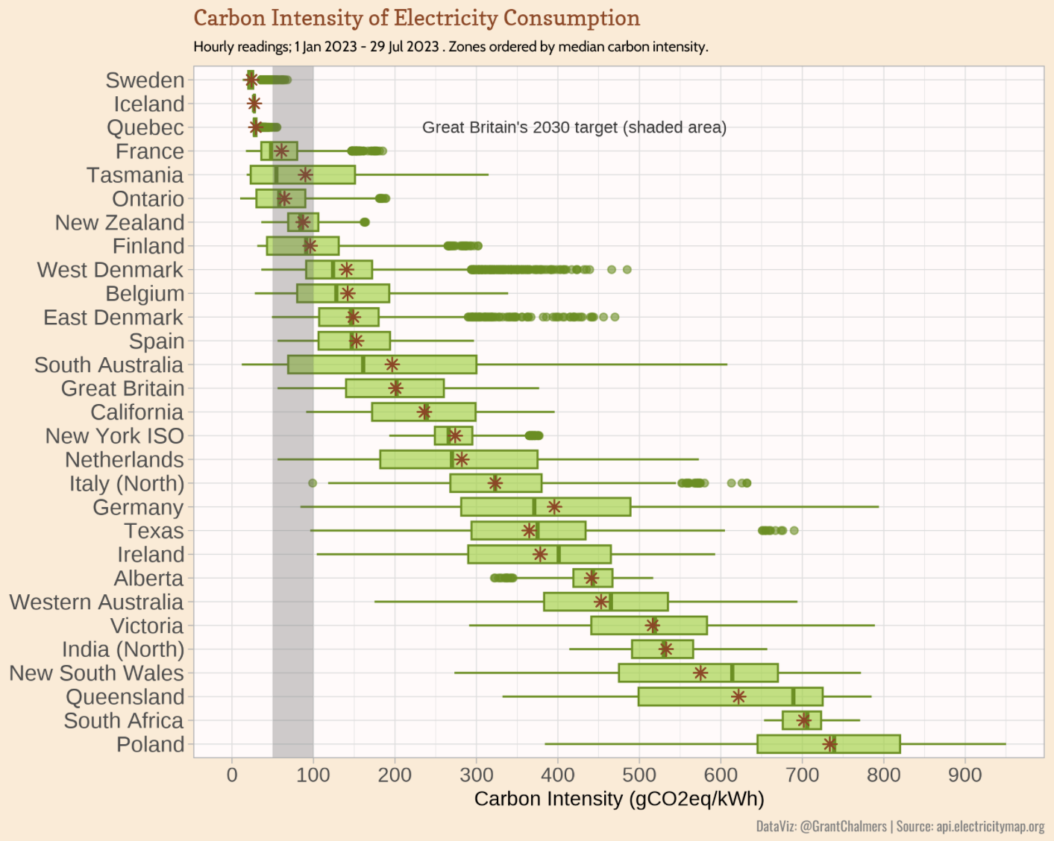

Slide 7
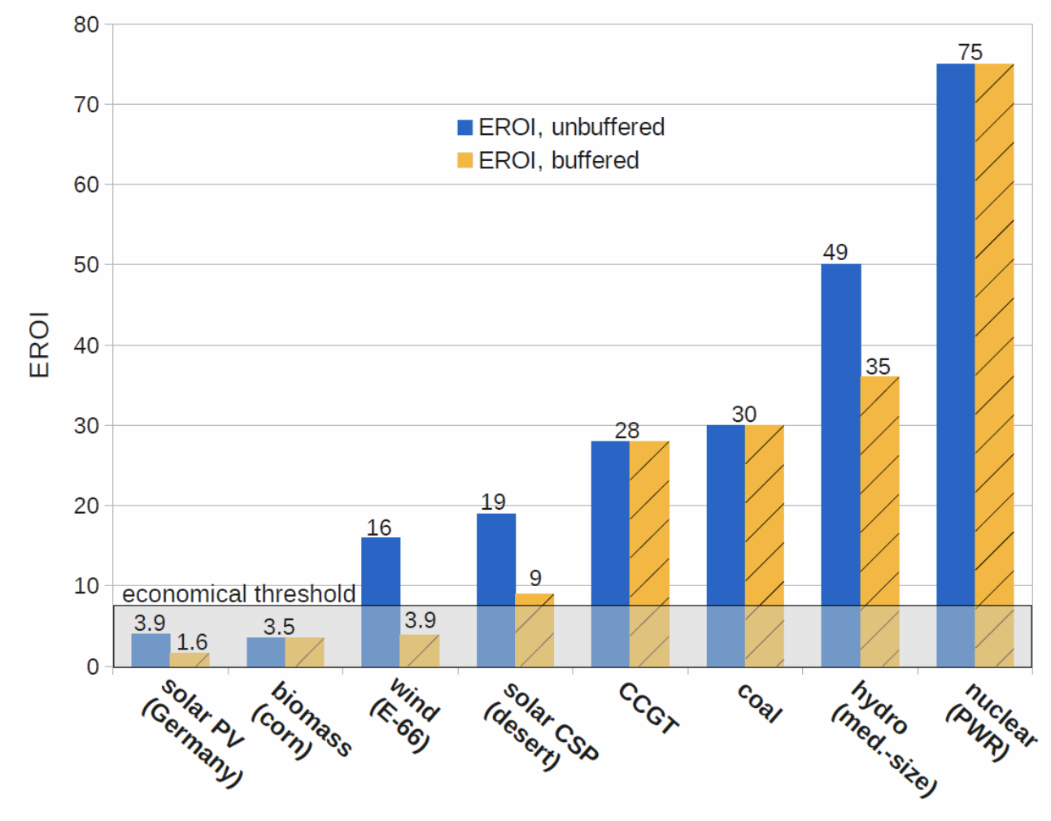
Energiatihedus loeb
Energy Returned On Invested
D. Weißbach et al., Energy 52 (2013), 210-221

Slide 8
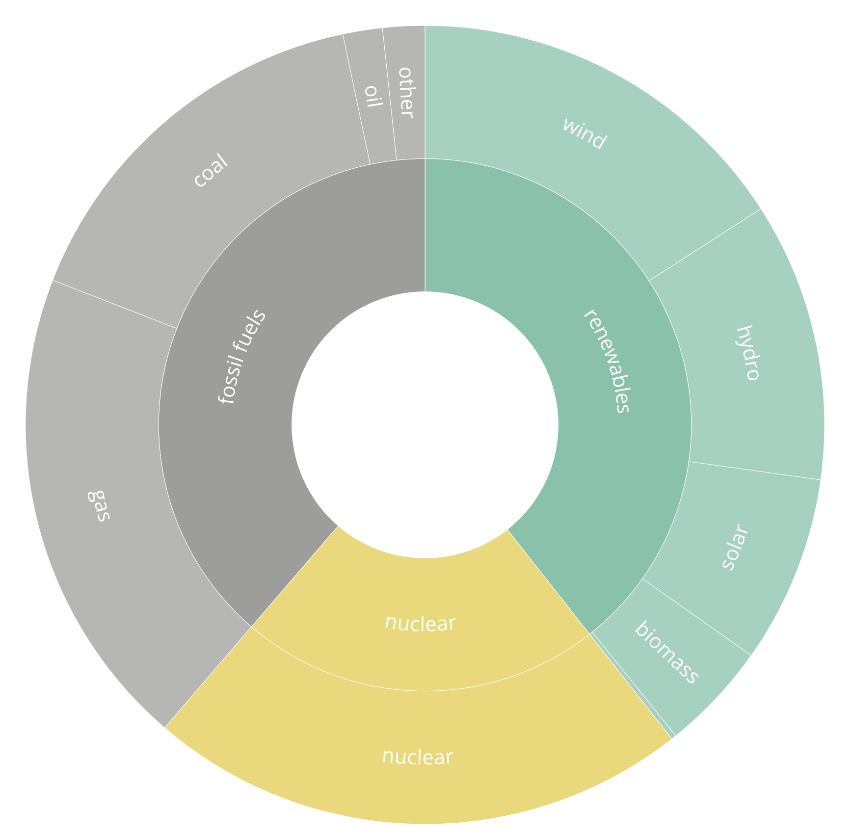

Tuumaenergia maailmas
410 reaktorit 30 riigis (378 GW)
57 reaktorit ehitamisel (+60 GWe)
10% maailma elektrist
40-50% EU puhtast elektrist
15.9%
15.8%
38.7%
39.4%
11.3%
7.6%
19.6%
21.9%
Euroopa Liidu elektri tootmine kütuse järgi (2022)

Slide 9
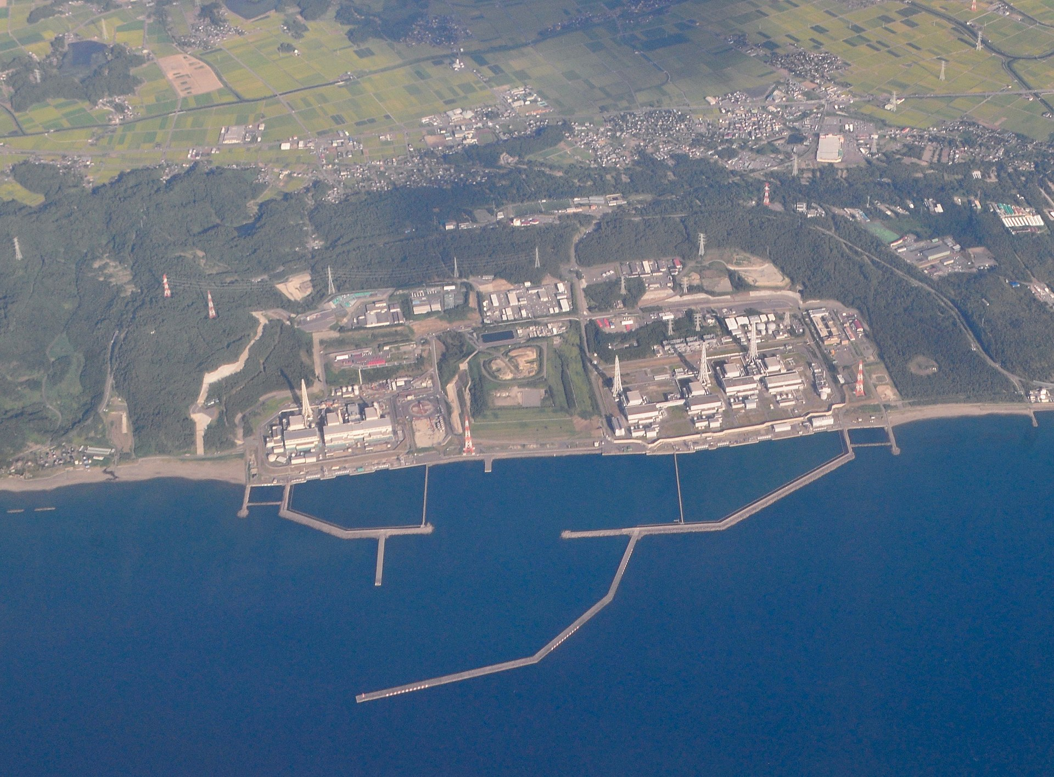
Maailma suurim tuumajaam
Kashiwazaki-Kariwa tuumajaam (8000 MWe)
Jaama pindala: 4.2 km²
Hiiumaa pindala: 989 km² (3000 MWe tuult)

Slide 10
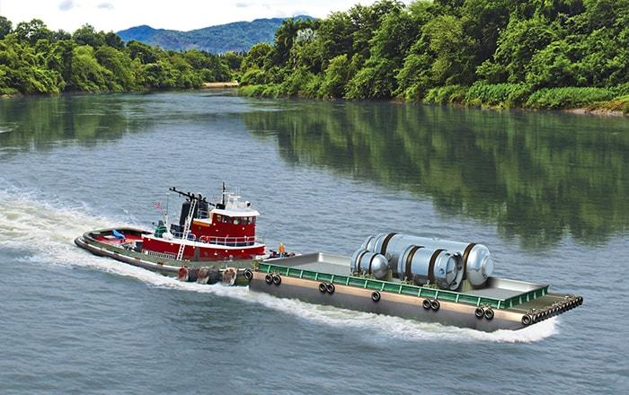
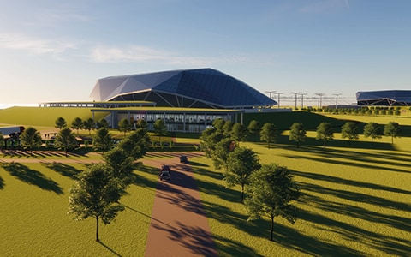
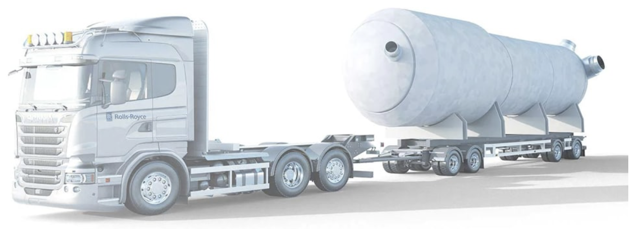
UK SMR – Rolls Royce (400-470 MWe)

Slide 11
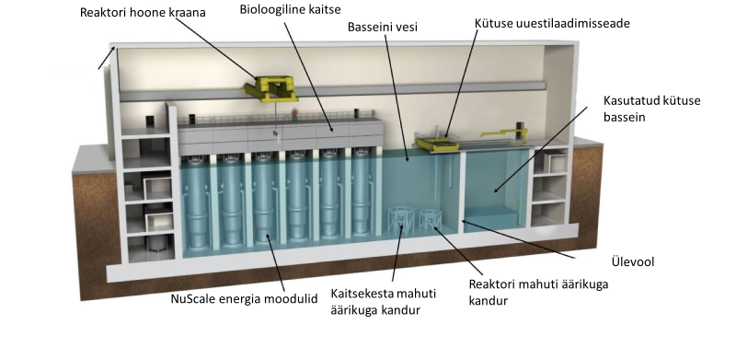
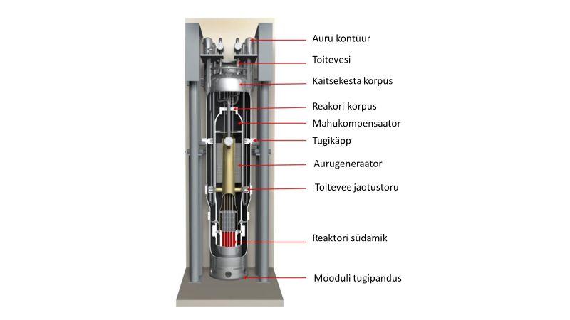
NuScale Voygr 60-77 MWe

Slide 12
OPEN 100
Väike vesijahutusega reaktor, mille projekt on vabavarana kättesaadav
www.open100.com
Plaanid ehitada Poolasse

Slide 13
Eesti energiaportfelli kirjeldus

Slide 14
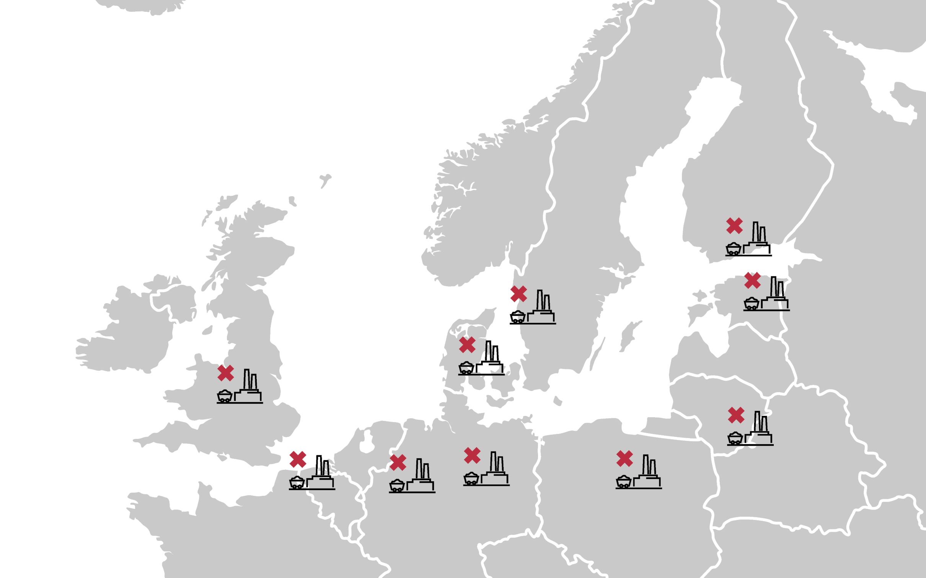
Eesti ja regiooni elektri defitsiit süveneb
Venemaast ühendatakse lahti 2025
Põlevkivijaamad suletakse CO2 ja vanuse tõttu 2030
Päike ja tuul toodavad ainult 1/3 ajast
Palju Euroopa reguleeritavaid võimsusi suletakse (kivisüsi ja vanad tuumajaamad)
Põhjala aastane energia tarbimine kasvab hinnanguliselt +100 TWh aastaks 2030
-30 TWh
-13 TWh
-4 TWh
-1 TWh
-5 TWh
-9,6 TWh
-68 TWh
-33 TWh
-72 TWh
-35,7 TWh
Notes:
But

Slide 15
Eesti elektriportfell 2021
2021 suur osakaal põlevkivil ja impordil

Slide 16
Eesti elektriportfell 2022
2022 näitas kui oluline on varustuskindluse tagamisel kindla kodumaise võimsuse olemasolu.
Kuniks puhtamaid alternatiive pole, on selleks meie põlevkivi.
Aga see ei ole odav, 2022 hinnad olid kõrged.

Slide 17
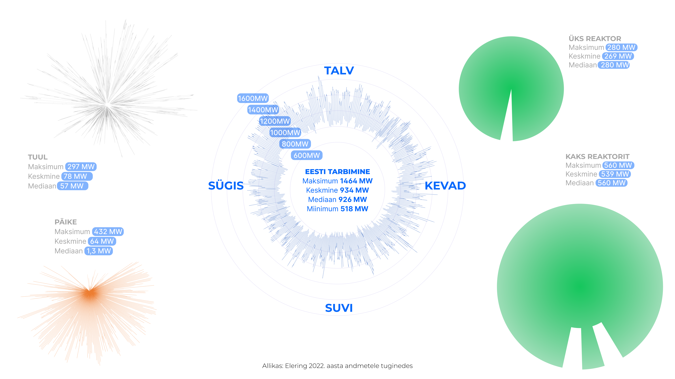
Töötab 30% ajast
Töötab 90% ajast
Töötab 10% ajast

Slide 18
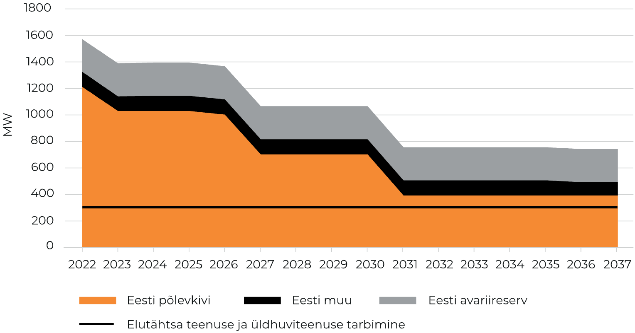
Eesti elutähtsa teenuse stsenaarium
4 VMRi
3 VMRi
2 VMRi
Allikas: Elering | EESTI ELEKTRI- VARUSTUSKINDLUSE ARUANNE 2022

Slide 19
Tuumaenergiale ei ole Eestis häid alternatiive
Import? – Ei ole majanduslikult kasulik, ega sõltumatu
Gaas? – Ei taga energiajulgeolekut, põletamine CO2 mahukas.
Biomass? – Meile ei meeldi metsade põletamine. Põletamine on CO2 mahukas.
Taastuvad? – Hüdrot ei ole. Päike/tuul vahelduvad ja pole siis kui vaja (talvel), suur lisakulu kogu süsteemile (maakasutus + võrguarenduse + salvestamise vajadus). Salvestamine võimalik vaid päevaste tippude katmiseks.
Vaja on jätkusuutlikku lahendust: dekarboniseerimist, elektrifitseerimist – stabiilset, reguleeritavat ja mõistliku hinnaga tootmist - tuumaenergiat!

Slide 20
Tuumaenergia mitmed kasud
Energia julgeolek
Energia varustuskindlus
Kõrgelt tasustatud töökohad
Maksutulu riigile ja omavalitsustele
Kliimaeesmärkide saavutamiseks (CO2 ja NetZero)
Siseriiklik tootmine (import -> eksport)
Reguleeritav ja puhas energia
Kõrgtehnoloogiline hüpe Eesti energeetikas
T&A – lisanduv teadus ja arendustegevus

Slide 21
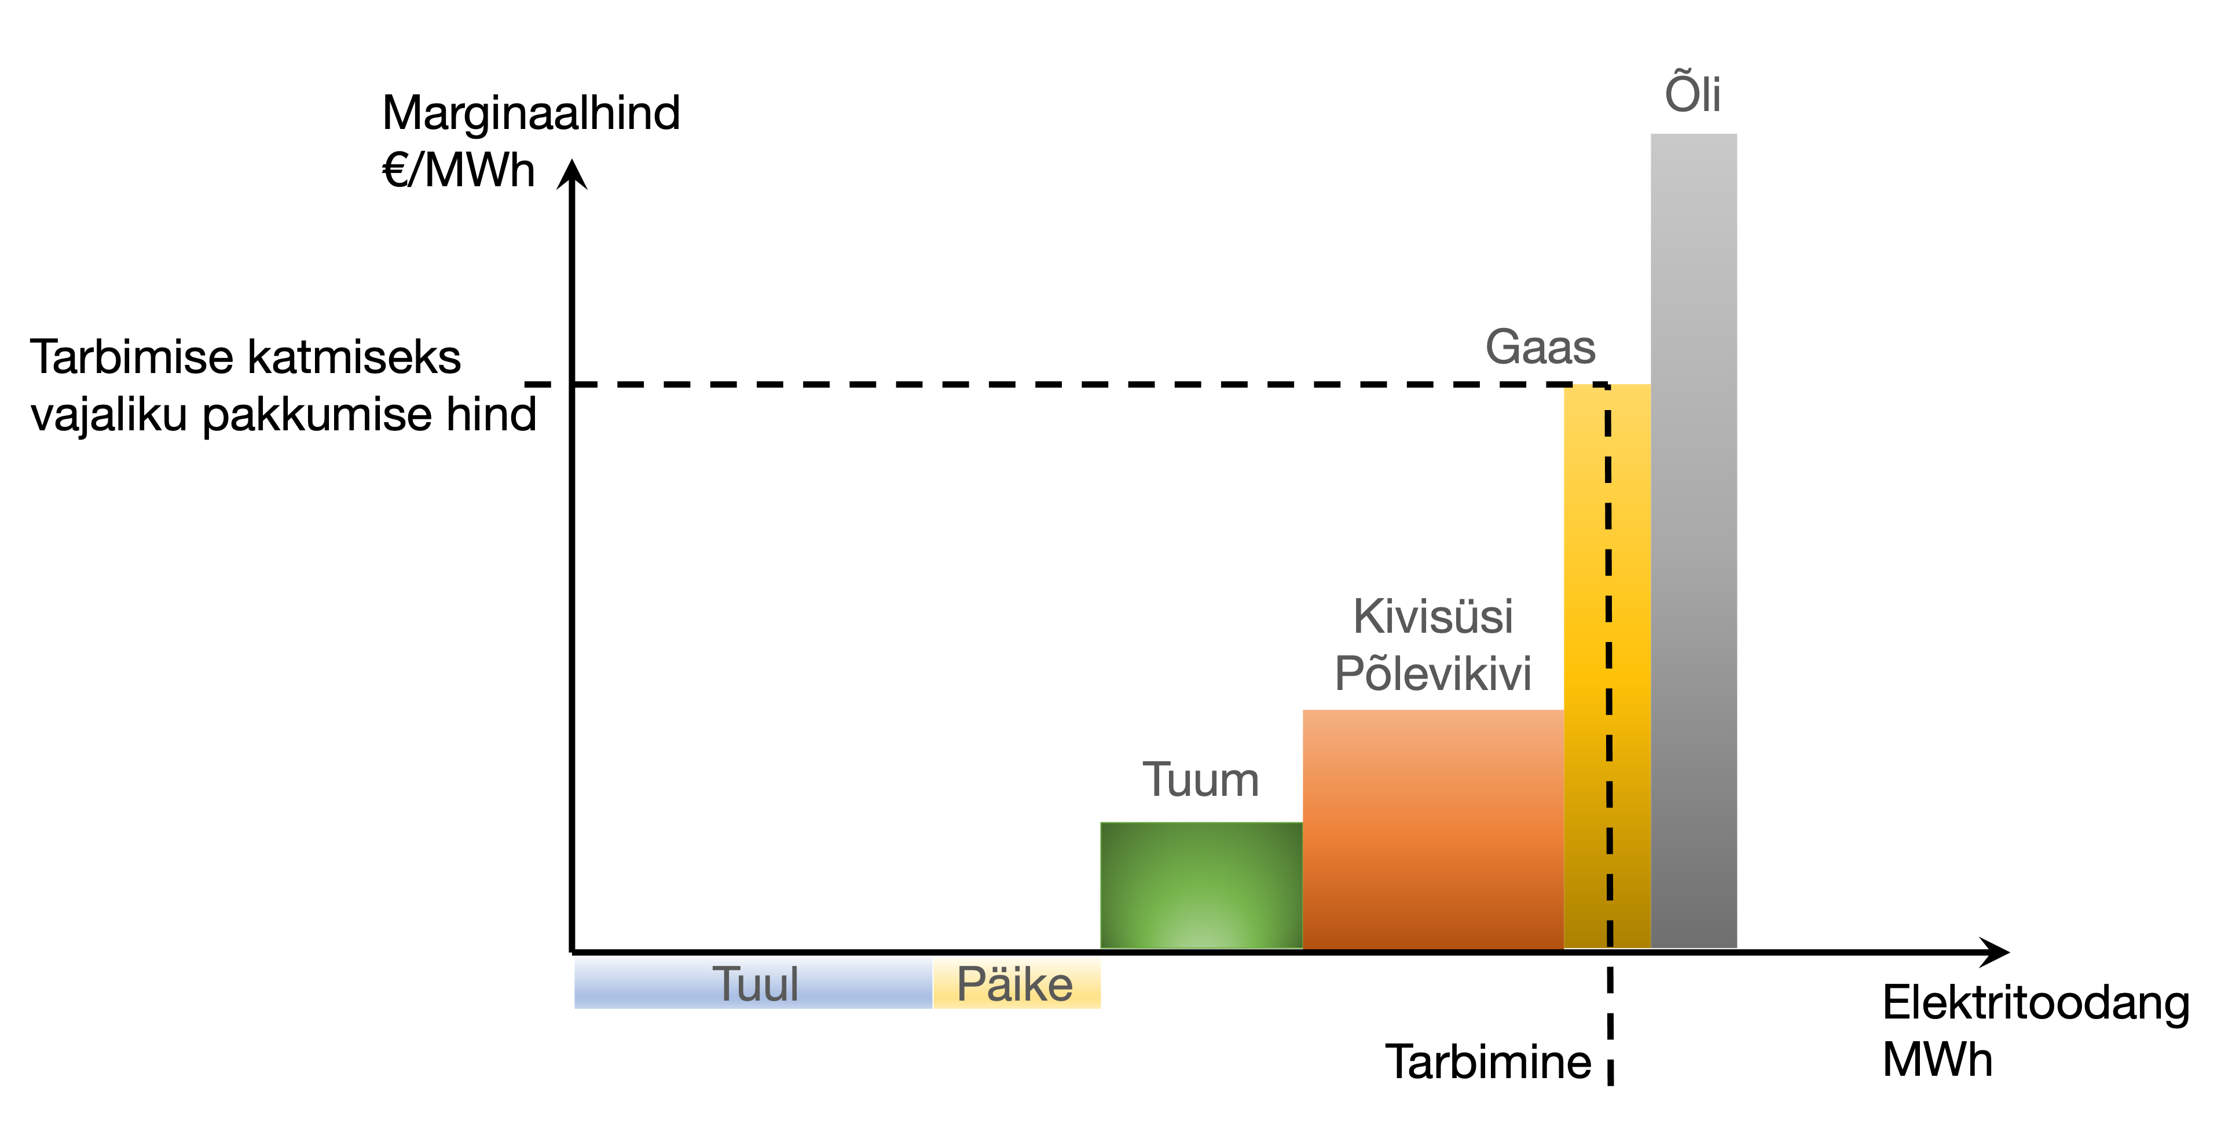
Kuidas kujuneb elektri hind?

Slide 22
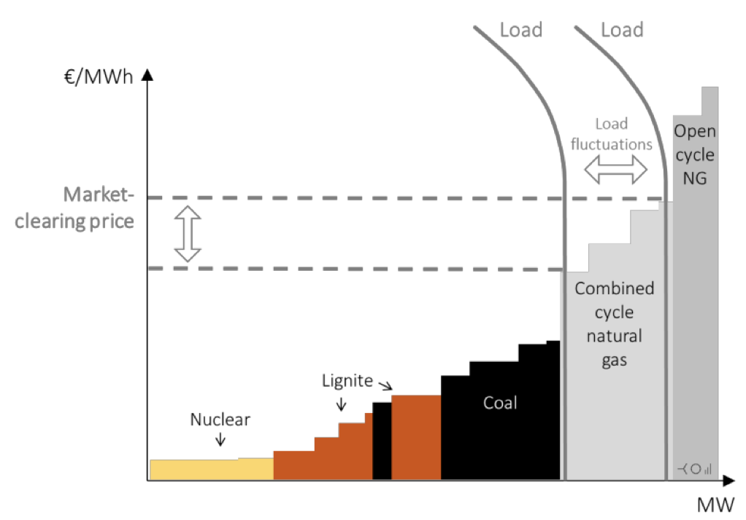
Elektritarbimine on visa painduma

Slide 23
TEE –Tulevikukindel Eesti Elektrisüsteem
Päike
Tuum
Tarbimise juhtimine + salvestus
Tuul + CHP
Notes:
! Pane %-d enmaki uuringust

Slide 24
Asukoht – Tehnoloogia - Inimesed
Notes:
Program Plan

Slide 25
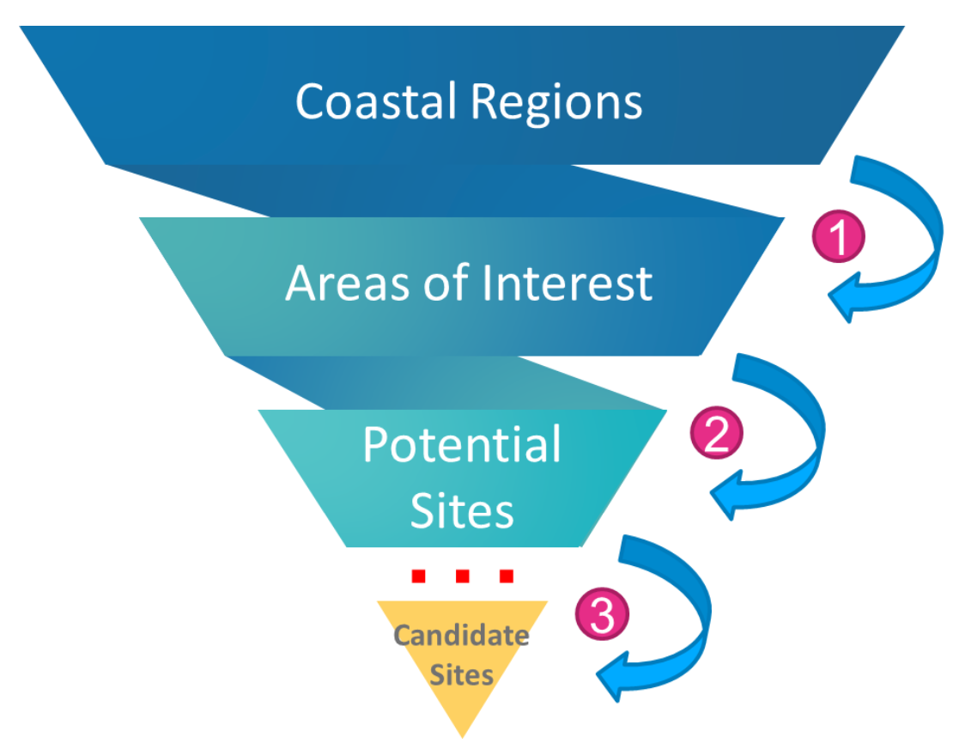
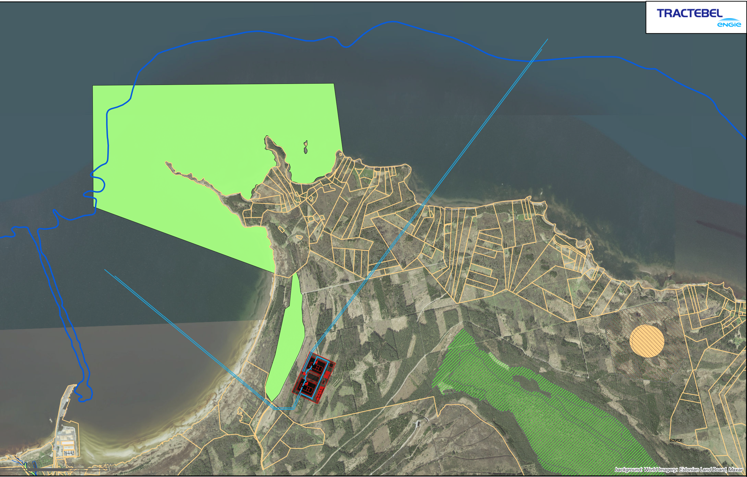
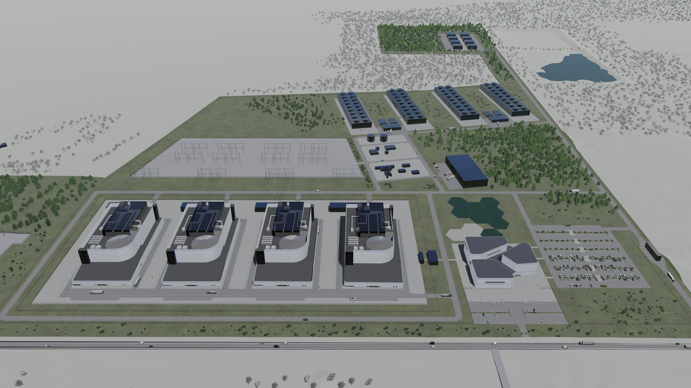
Asukoht
Parimad tuvastatud kandidaatasukohad
  Viru-Nigula vald
  Lüganuse vald
Uuringud
  Asukohtade sõeluuring
  Jaama jahutuslahendused
  Ehitusgeoloogilised uuringud
  KSH/KMH programm
  Välised ohutegurid
  Asendiplaan
Eestis on vähemalt 5 piirkonda , mis sobivad väikese moodulreaktori asukohaks.

Slide 26
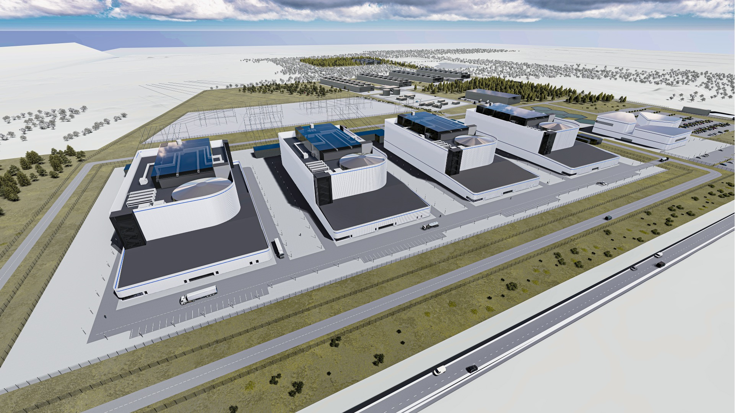
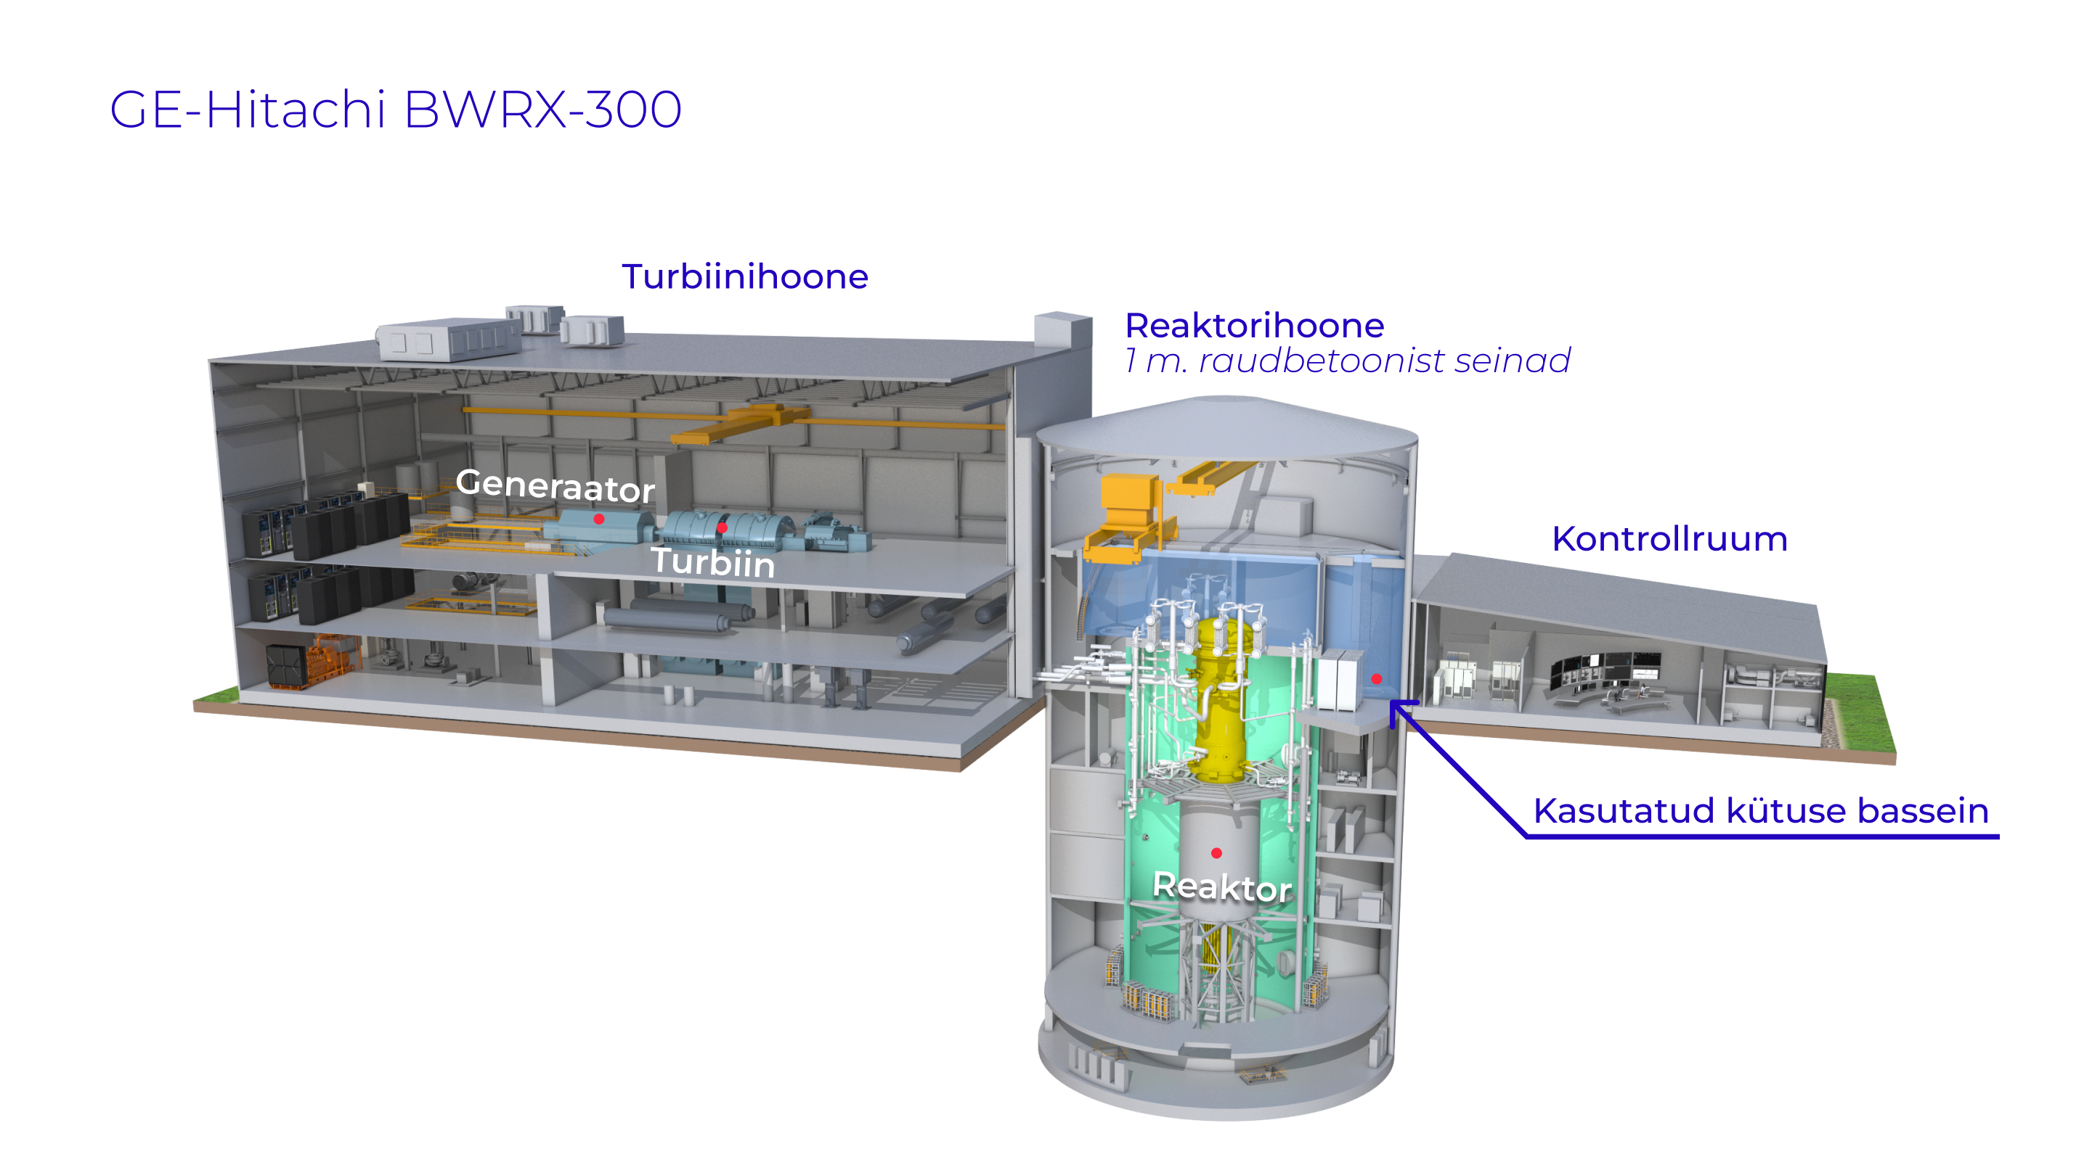
Reaktoritehnoloogia valik
Tuntud tehnoloogia: keevaveereaktor (BWR)
  Levinud reaktoritehnoloogia (USA, Jaapan; 7 reaktorit Soomes, Rootsis, Šveitsis)
  Esimene käivitati 1957 USAs
Kogenud ettevõte: General Electric Hitachi
  70a arendus-, ehitus- ja käidukogemust
  Kliendid Kanadas, USAs, Poolas
Lihtne ja kaasaegne lahendus: BWRX-300
  Passiivne tööreziim ja ohutus, põhineb sertifitseeritud tehnoloogial ESBWR
  Komponentide ja kütuse tarneahel on olemas
  Kanadas ehituses, valmib 2028

Slide 28
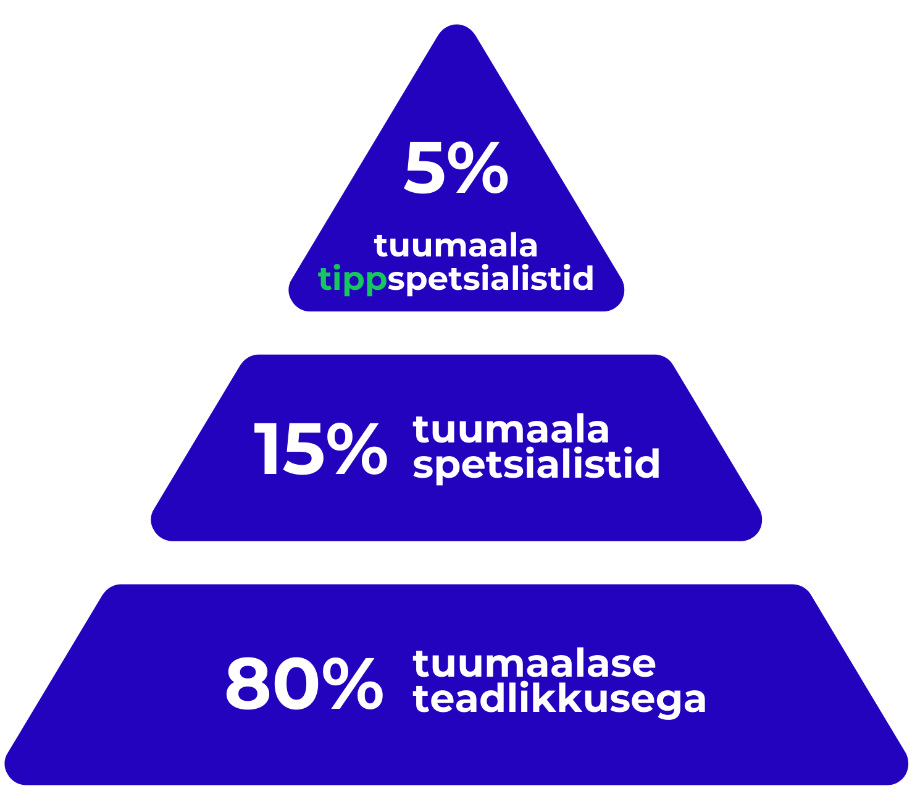
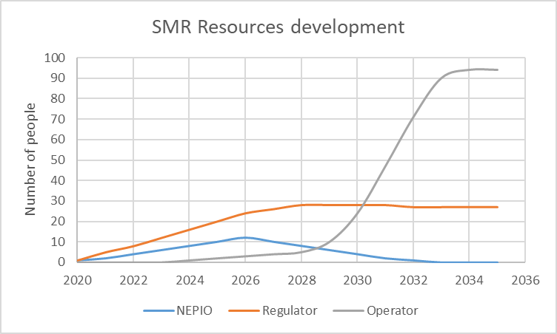
Inimesed
Jaotus eri tasemel ekspertteadmiste vahel:
5% tuumaala tippspetsialistid - sügav tuumateadmine nt teadlased, põhilised projekteerimis- ja ohutuseksperdid
15% tuumaalal spetsialistid - töötajad tugeva tuumaalase kogemusega nt protsessiinsenerid, käidu-, hooldus- ja järelvalvetöötajad
80% tuumaalase teadlikkusega – töötajad ilma tuumaenergeetika alase taustata aga heade teadmistega tuumaohutuskultuurist ja tuumaala nüanssidest

Slide 29

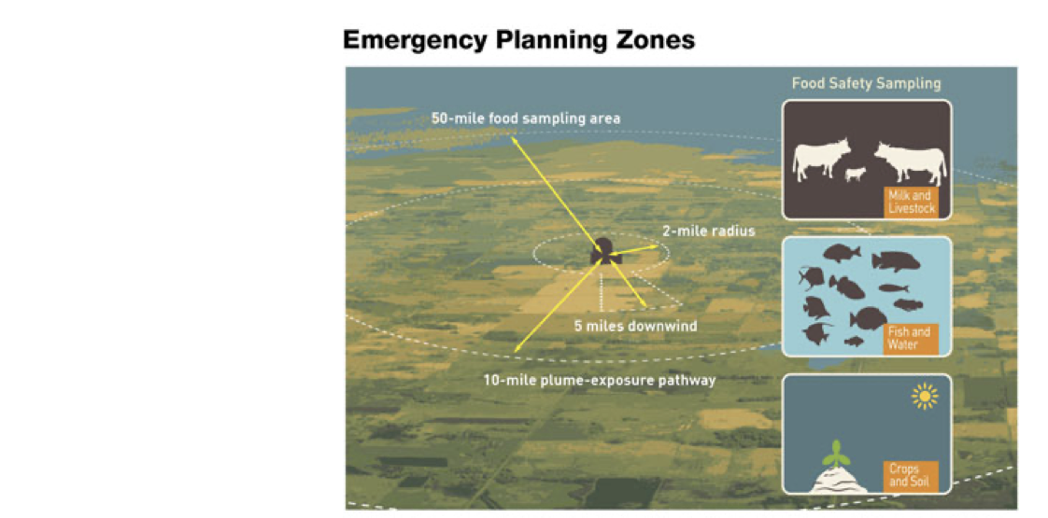
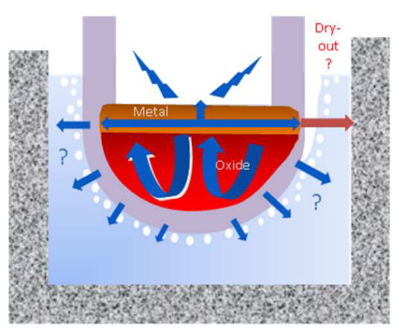
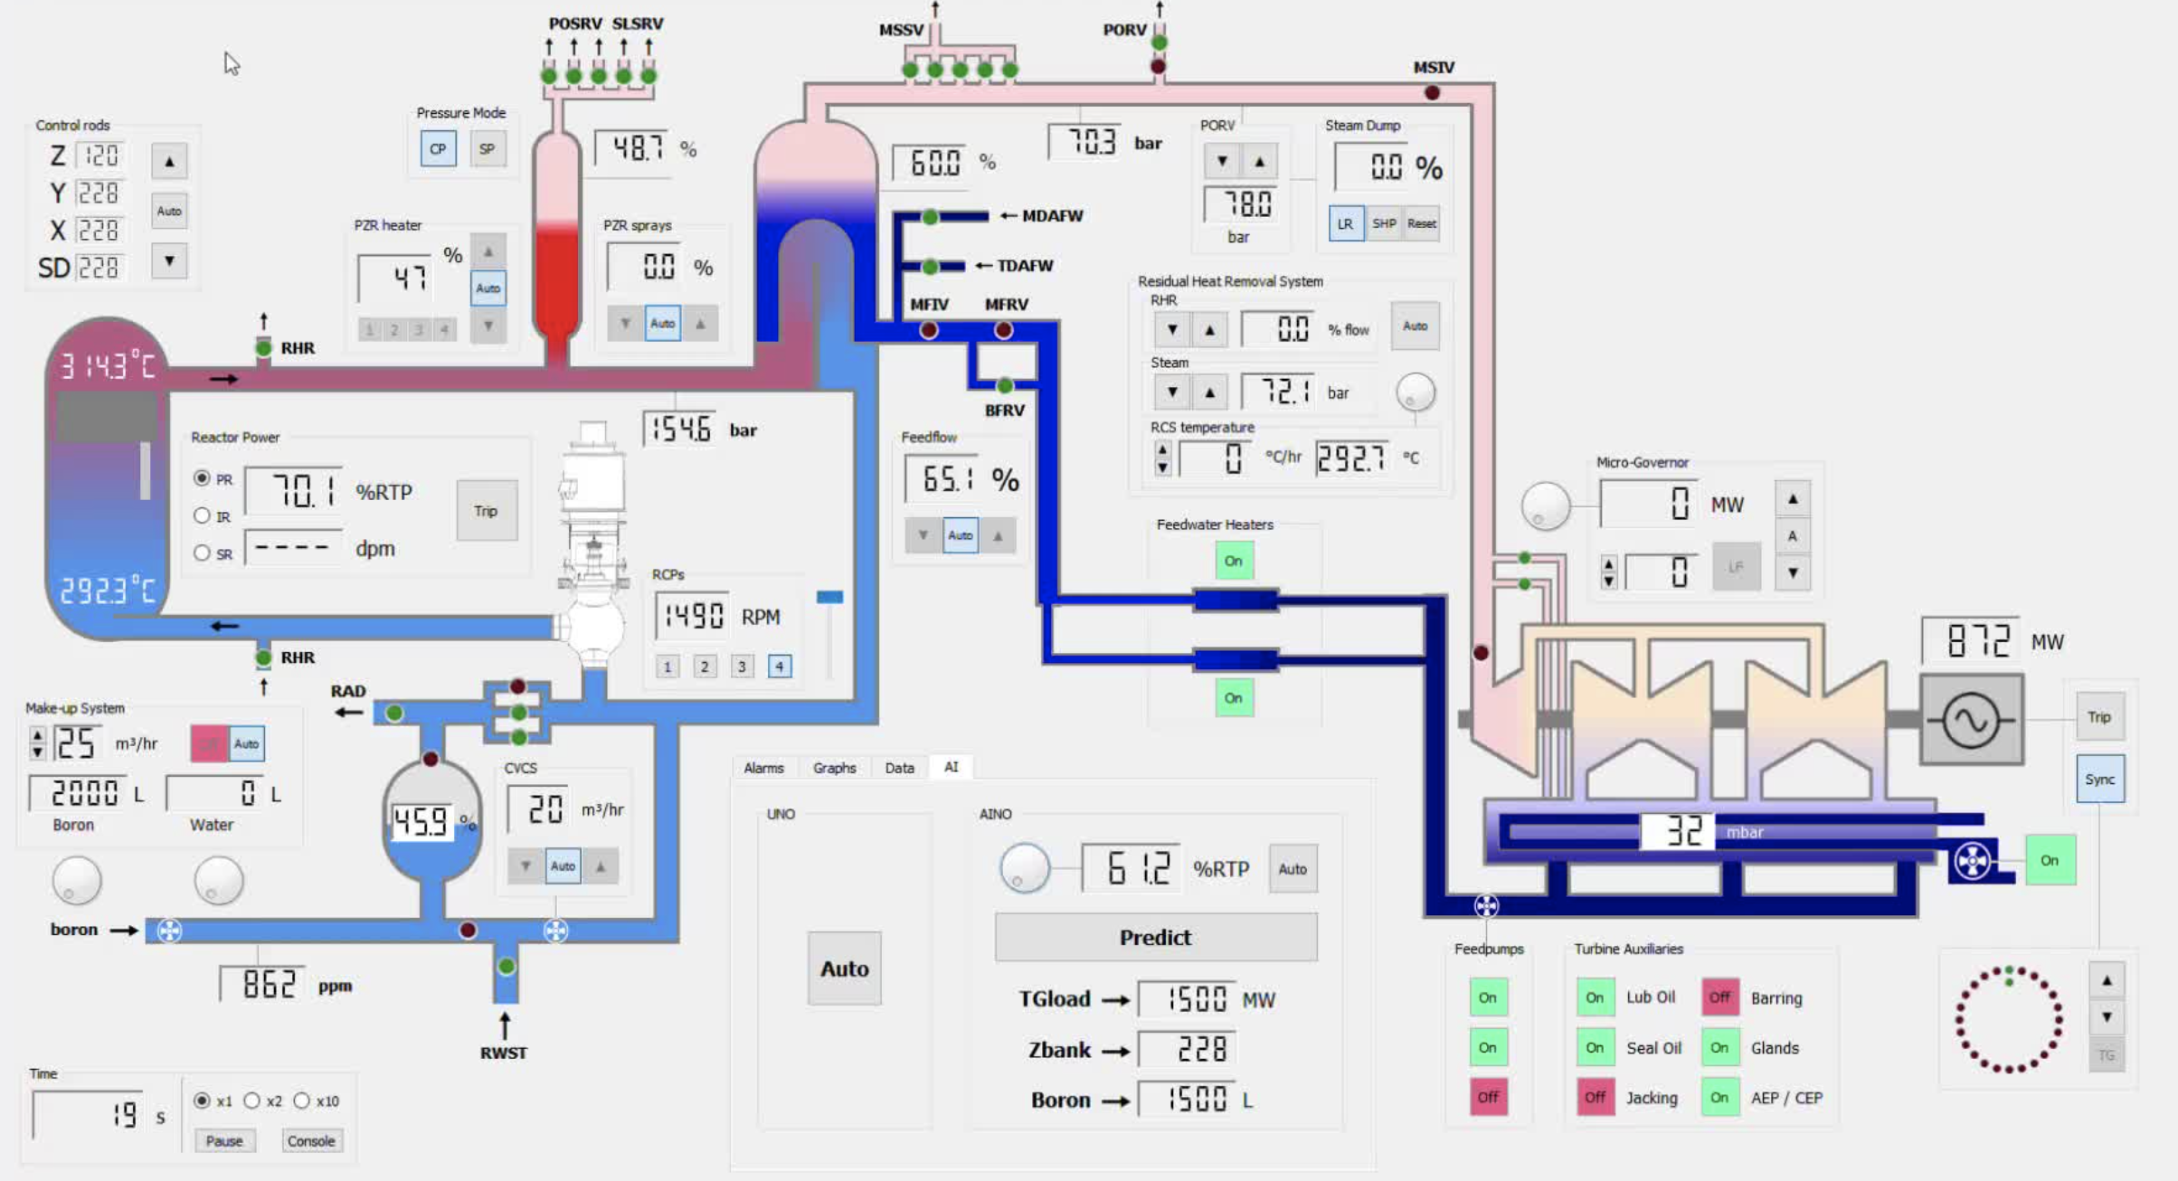
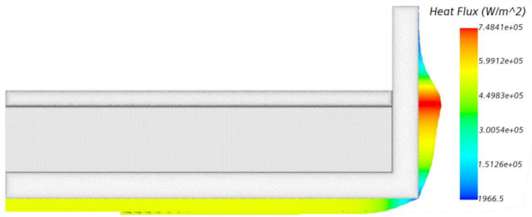




Tegevused
Teadustöö
  VMRide kaitsevööndid - Kas ja miks ei vaja VMRid suuri kaitsevööndeid?
  Passiivsed ohutussüsteemid - Kuidas jahutada kooriumi ilma elektri ja inimeseta?
  Tark reaktorisimulaator - Kuidas juhtida tuumareaktorit tehisintellekti abil?
Tuumatarkvara hankimine (NEA, NRC)
Koolitused ja haridus
  Loengud ja kursused ülikoolides (“Reactor physics”, “Kaasaegne tuumaenergia”, ”Tuumatehnoloogia seminar”)
  Loengud ”Fermion” suvekoolis ja Eesti koolides
  Koolitusmaterjalide arendamine
  Lõputööde juhendamine (TalTech, UT, TLÜ) – edukad magistriõpingud välismaal
Koostöö
  Valdkondade- ja asutustevaheline
  Energiatehnoloogiad KBFIs (kõrgtemperatuurne vesinikutootmine)
  TalTech, UT, TLÜ tudengite lõputööd
Teavitustöö, nõustamine, konsultatsioonid
Inimfaktor (TLÜ)
Kütusetsükkel ja materjalid (UT)
Jaam (TalTech)
Reaktor
(KBFI)

Slide 30
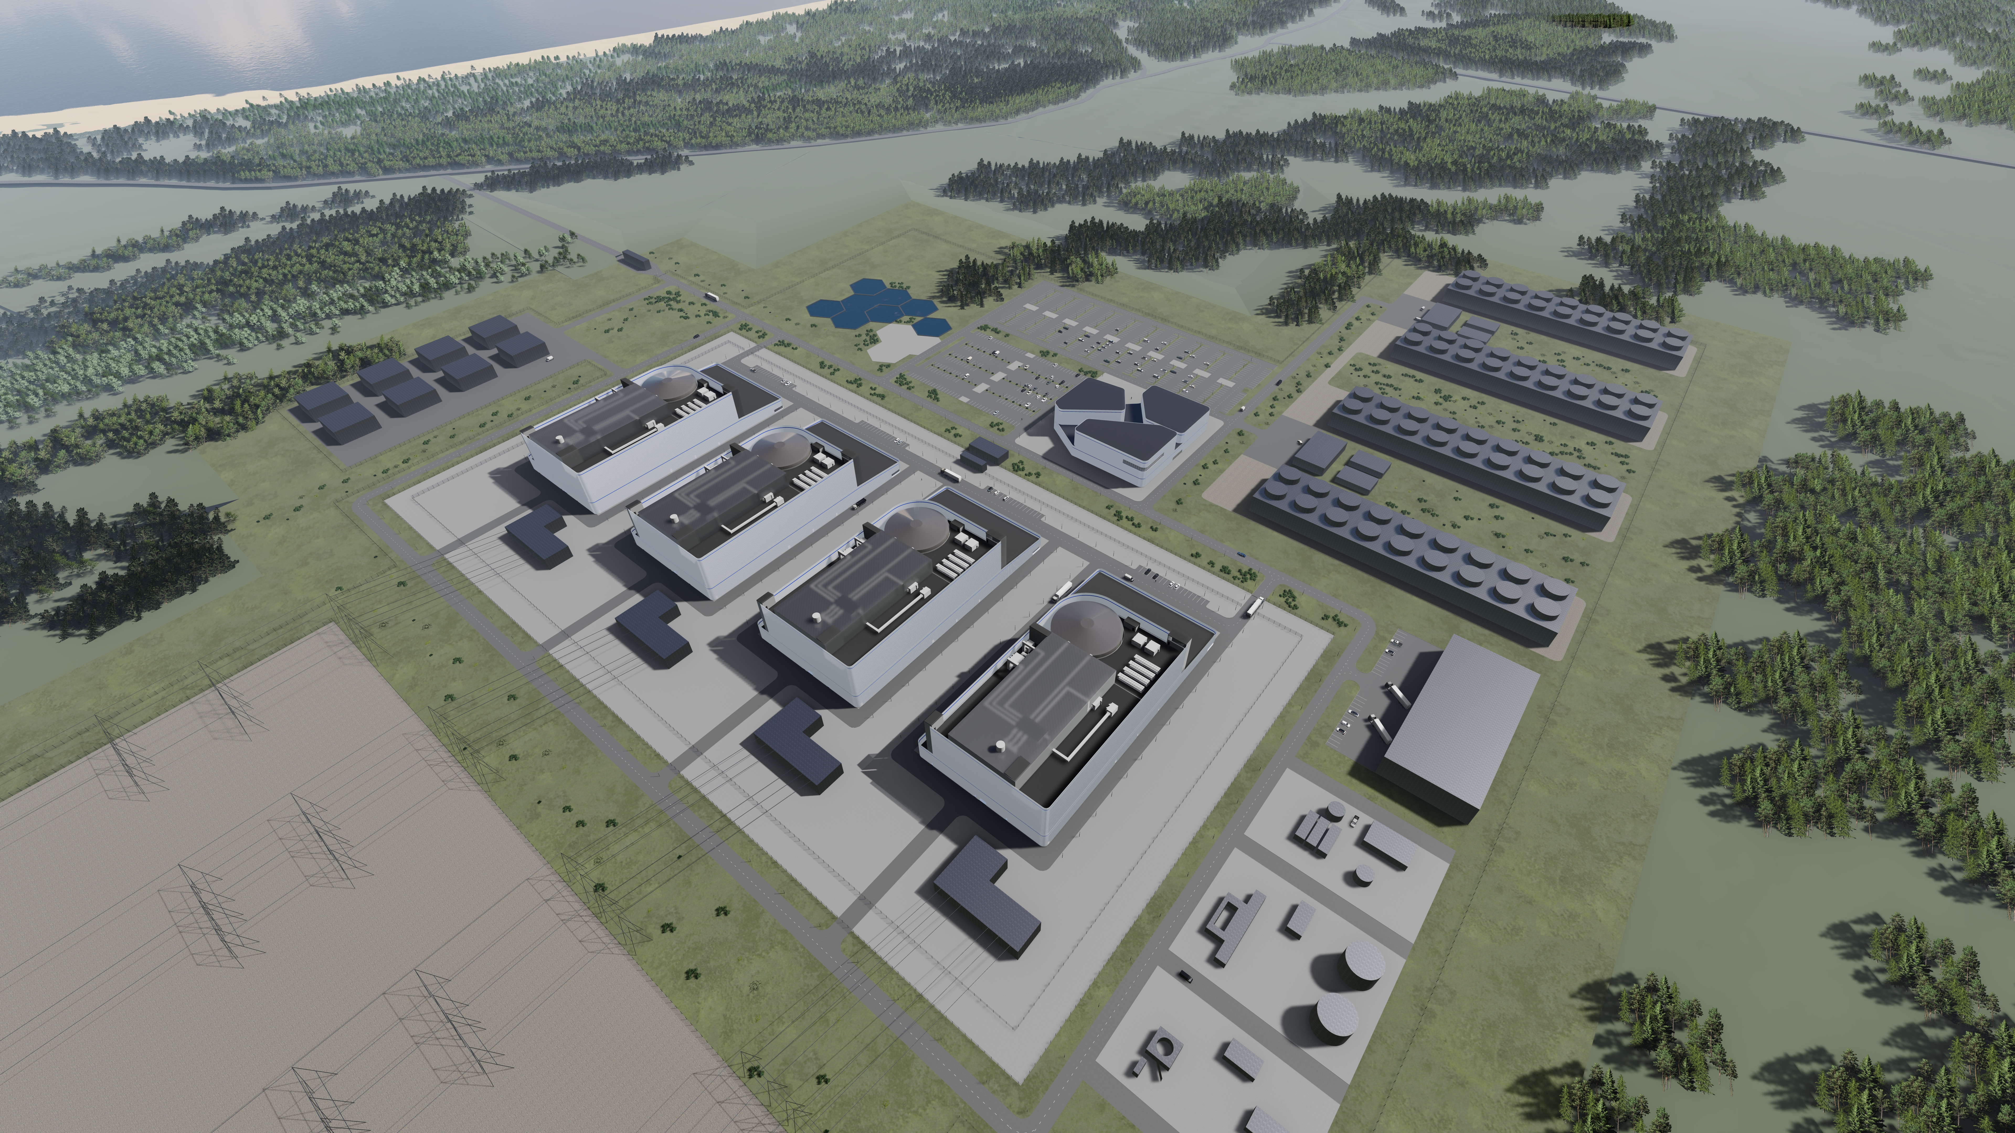
Kokkuvõte
Stabiilse (ja soodsa hinnaga) elekter ja soojus on tarbijatele oluline
Tuumaenergial on palju eeliseid ja see sobib Eestisse hästi
Eesti suudab tuumaenergia kasutusele võtta: leidub asukohti, tehnoloogiaid ja inimesi.
Varajane, kuid hoolikalt läbiviidud, tehnoloogiavalik võimaldab on tõhusa projektiarenduse eelduseks

Slide 31
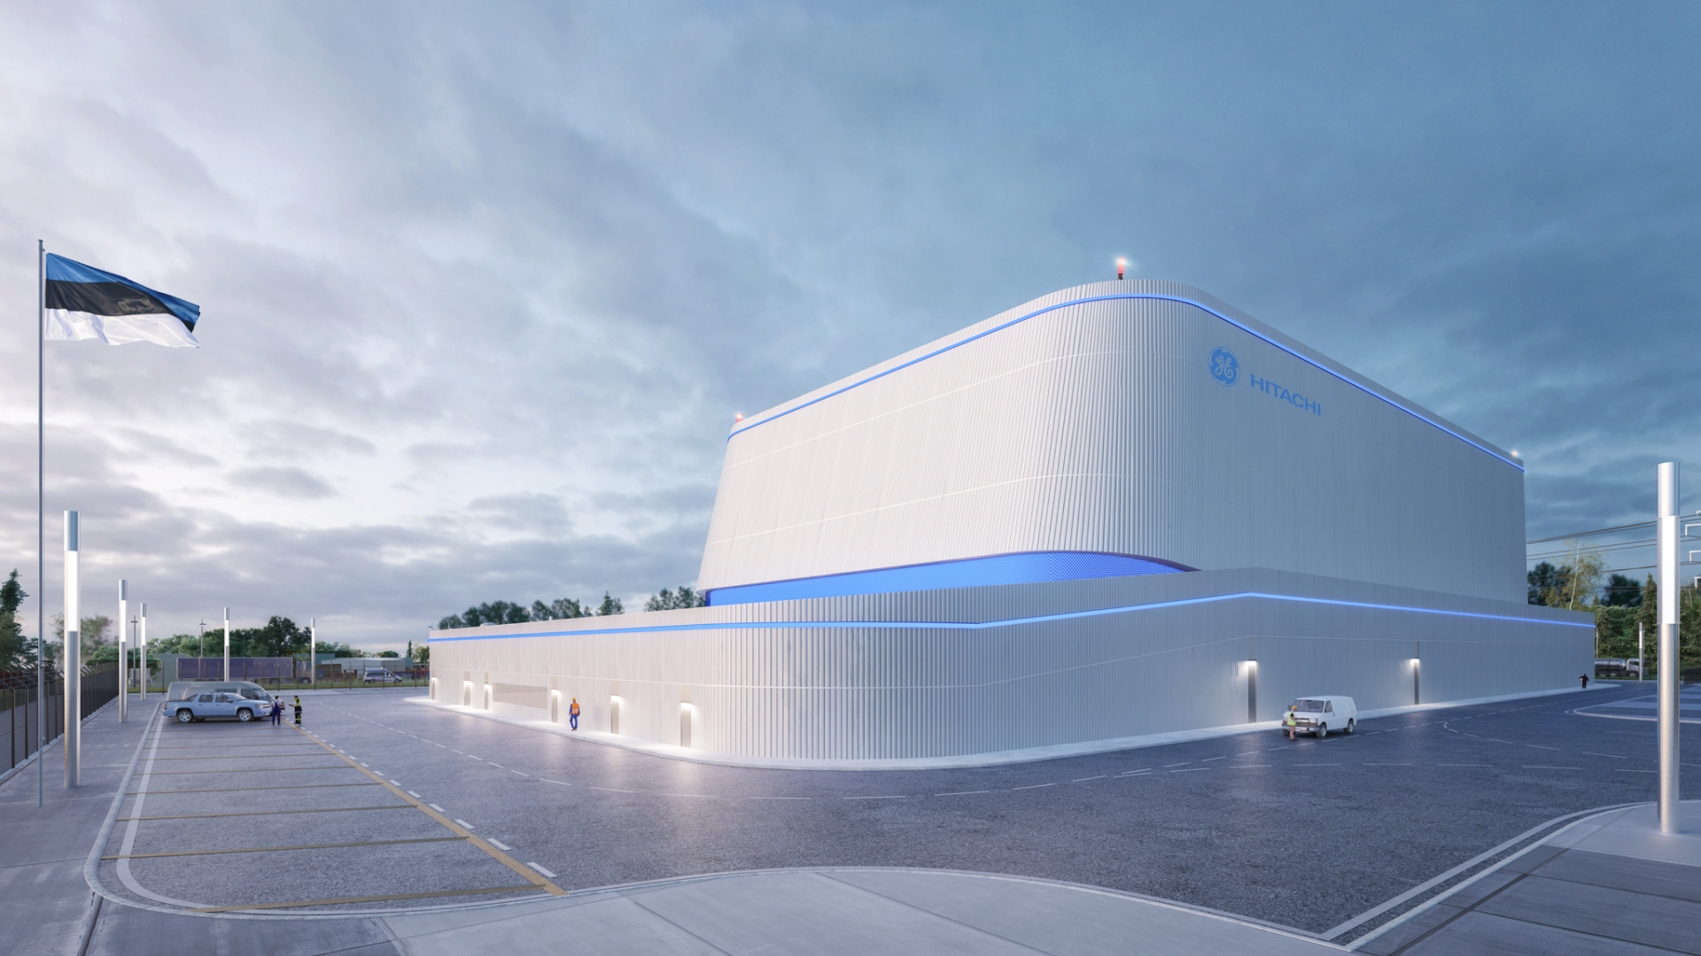

Aitäh!
Küsimused?

